Slide 1
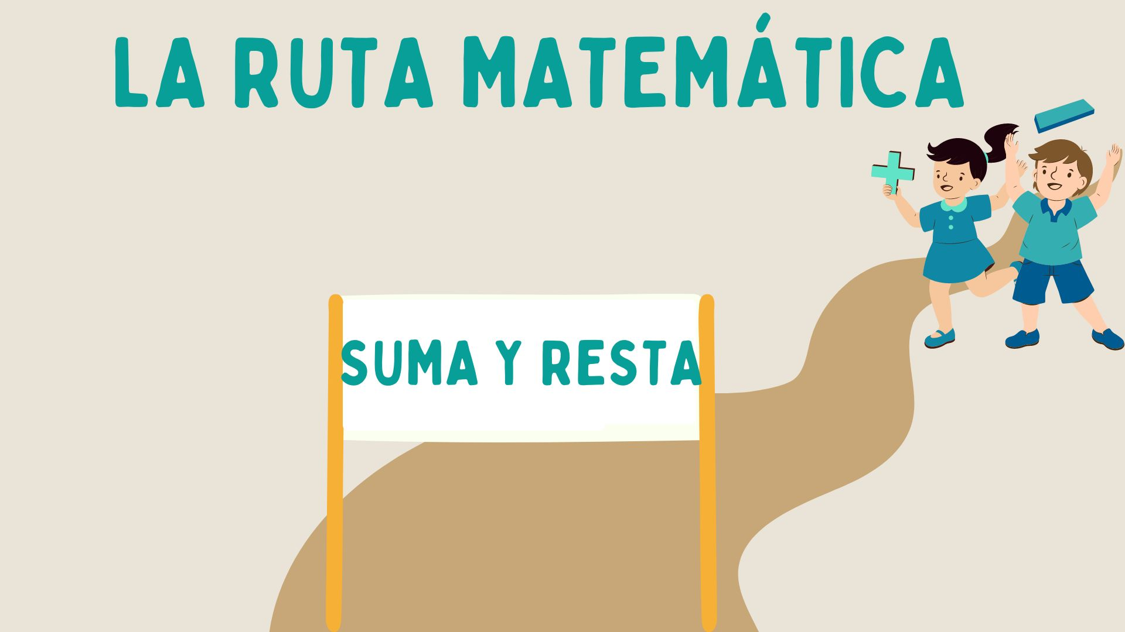


Slide 2
IMPORTANTE: Información sólo para tutor/a
PLANIFICACIÓN TUTORÍA
Propósito: Introducir el concepto de centena y su equivalencia con las decenas para enseñar el
procedimiento para sumar números de tres dígitos con reserva.
Objetivos de la Clase
1. Presentar visualmente una centena.
2. Mostrar equivalencia entre centenas y decenas.
3. Enseñar el procedimiento de suma con reserva para números de tres dígitos.
Conceptos Clave
1. Centena.
2. Decenas y centenas equivalentes.
3. Suma de tres dígitos.
4. Reagrupación en centenas y decenas.

Slide 3
IMPORTANTE: Información sólo para tutor/a
PLANIFICACIÓN TUTORÍA
Consejos para realizar la sesión
En esta sesión, es fundamental utilizar bloques o fichas para representar centenas, decenas y unidades, de modo que tu estudiante visualice equivalencias y reagrupaciones al sumar tres dígitos. Este soporte visual facilitará su comprensión de la centena, entendida como un grupo de diez decenas, y le permitirá seguir el proceso de reserva en sumas como una extensión de lo que ya ha aprendido, en lugar de algo nuevo.
En este contexto, al presentar la centena, muéstrale de forma visual que al juntar diez decenas, resulta una centena. Luego, pregúntale: “¿Qué ocurre si juntas 20 decenas o 30? ¿Cuántas centenas tienes?” Practiquen identificando el número de decenas en diferentes cantidades de centenas, asegurando que tu estudiante pueda pasar de una representación a otra sin dificultad.
Para el procedimiento de la suma, practiquen el proceso paso a paso, sumando unidades, decenas y centenas, asegurándote de que coloque la reserva en la columna correspondiente.
Al terminar, pídele que resuma lo realizado con sus propias palabras y hazle notar que es repetir lo que ya sabe hacer solo que para números más grandes.

Slide 4
IMPORTANTE: Información sólo para tutor/a
PLANIFICACIÓN TUTORÍA
Para Complementar
Pídele a tu estudiante que busque objetos en casa que pueda agrupar en centenas, decenas y unidades, como legos, botones o fichas. Puede armar grupos de diez para formar decenas y luego agrupar diez decenas para formar una centena, ayudándolo a visualizar la estructura de las sumas de tres dígitos.
Preguntas de Cierre
1. ¿Cuántas decenas hay en una centena?
2. ¿Qué haces si las unidades o decenas suman más de 9?
3. ¿Cómo organizas centenas, decenas y unidades al sumar tres dígitos?

Slide 5
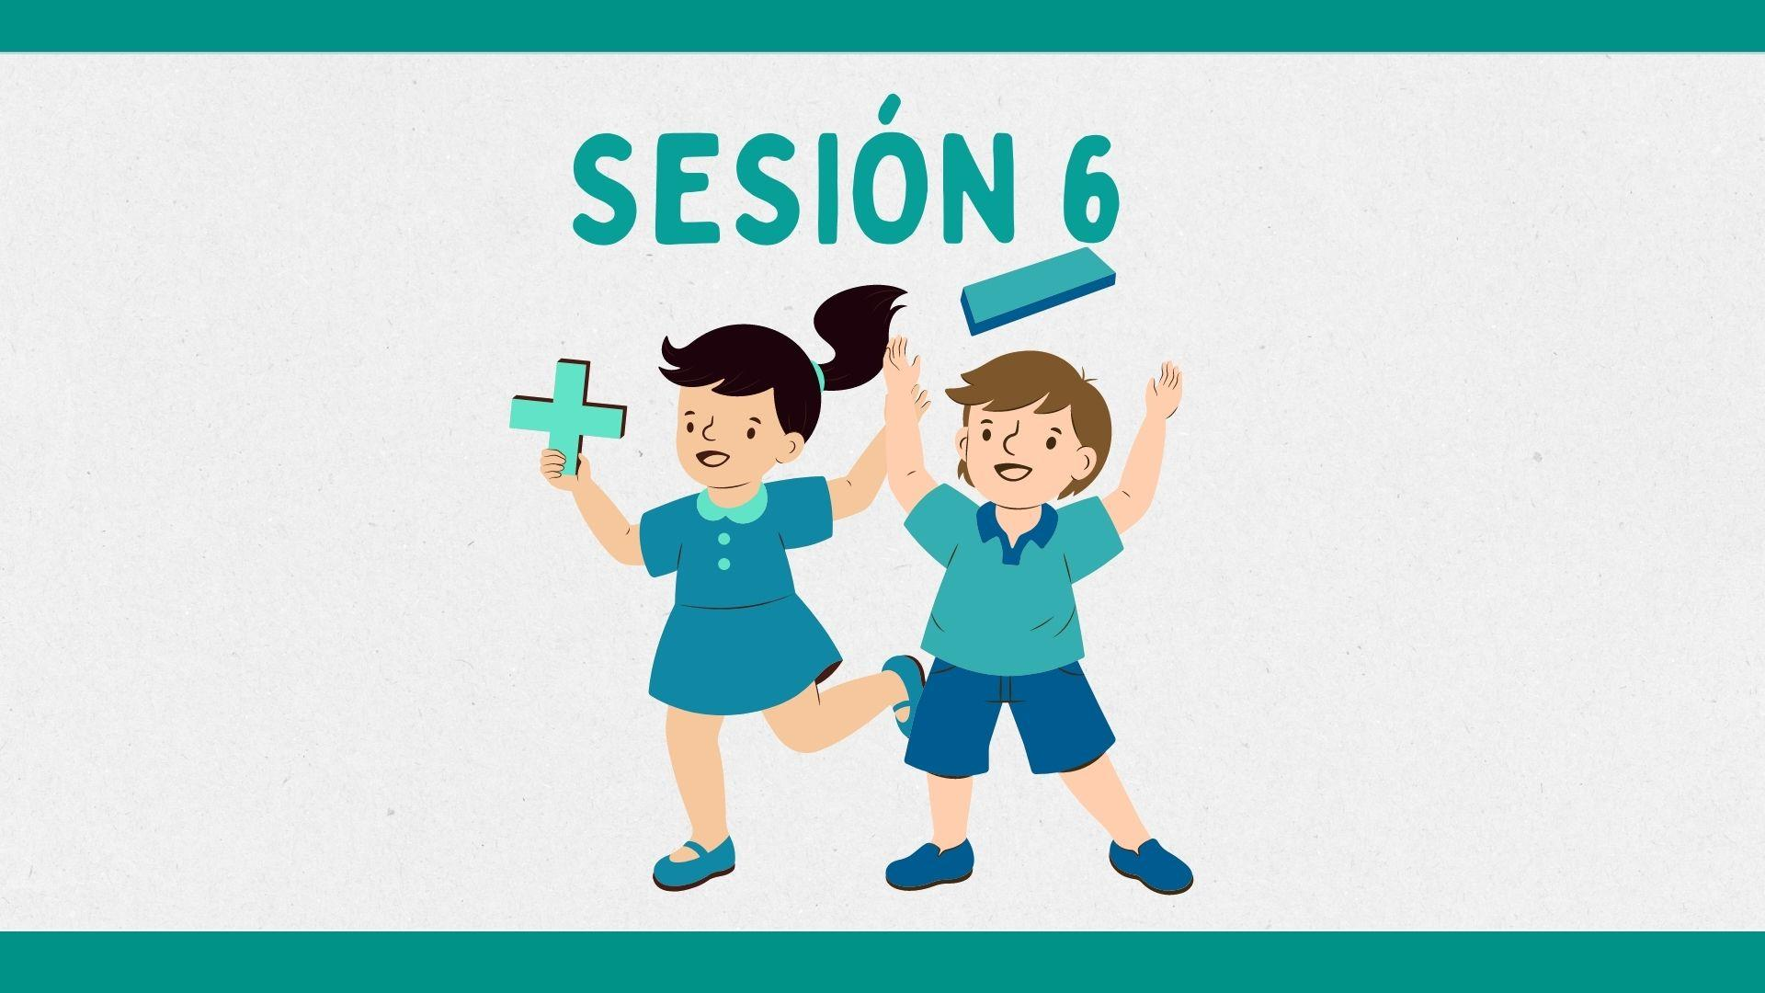

Slide 6

Algunas recomendaciones
Antes de comenzar recuerda revisar el Planificador de Tutorías que se encuentra en las diapositivas previas. Este planificador te permite organizar el contenido de esta ruta para guiar el desarrollo de cada sesión.
Ejercicios: Si quieres obtener más ejercicios para practicar con tu alumno te recomendamos las siguientes páginas web:
Khan Academy : https://es.khanacademy.org/ : Pagina gratuita. Es una página fácil de manejar y de buscar. Contiene numerosos ejercicios, videos y evaluaciones.
Matematicas libre: https://mateslibres.com/ : Pagina gratuita , con ejercicios variados.
Cokitos: https://www.cokitos.com/ : Página con juegos educativos. Orientación a diversos contenidos, pero muy útil en matemáticas. No requiere inscribirse. Abundante publicidad.
Teachy: www.Teachy.app : Pagina de inteligencia artificial, muy buena para crear ejercicios y juegos. Requiere inscribirse. En la opción herramientas de IA encontrarás variado contenido para crear y utilizar en tu sesión.
Importante: Te recomendamos mirar estas páginas antes de la tutoría, para que puedas buscar y familiarizarte con la página web.

Slide 7
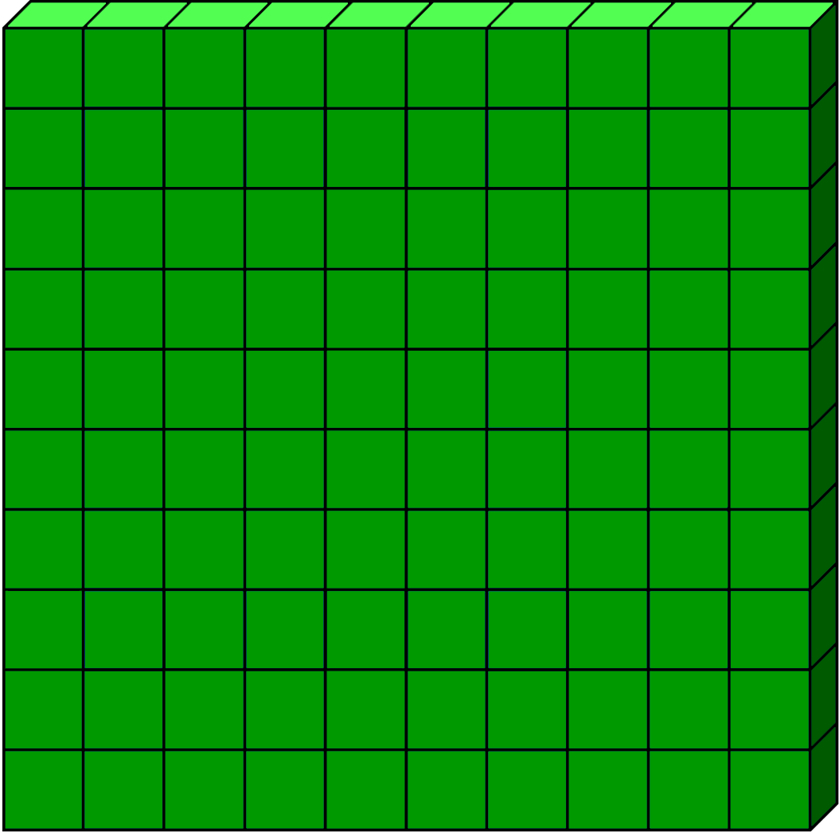

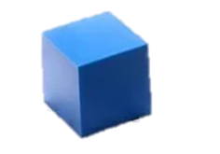
Recordemos
Centena
Decena
Unidad
10 decenas = 1 centena
10 unidades = 1 decena
Notes:
¡Recuerda! Material para trabajar estos conceptos en sesiones 2 y 4 de esta misma Hoja de Ruta

Slide 8
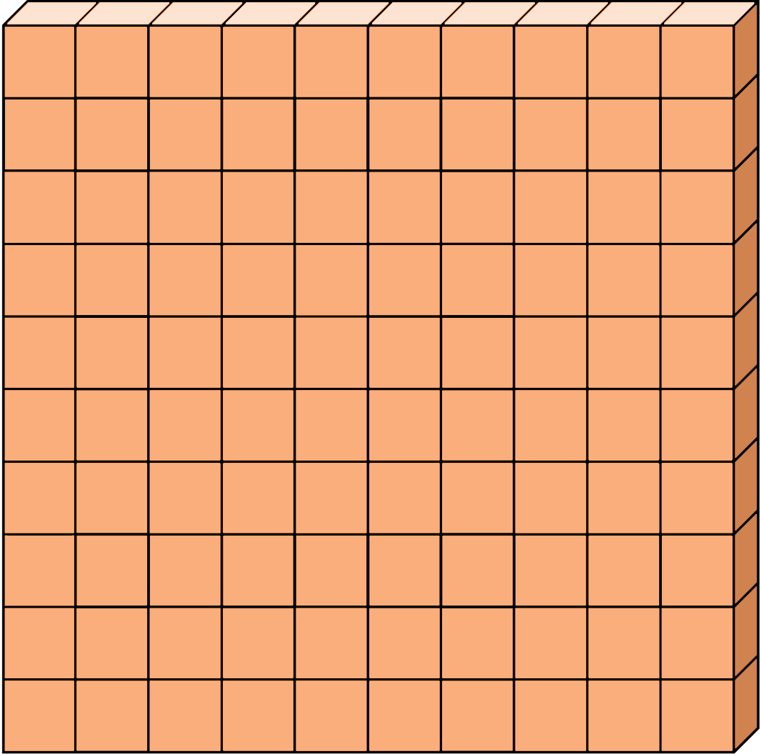
Suma de 3 dígitos
C D U
CENTENAS | DECENAS | UNIDADES
1 7 3
+ 1 6 4
7
1
1 7 3
+ 1 6 4
3 7
1
1 7 3
+ 1 6 4
3 3 7

Slide 9
Agrupar
Recordemos que debemos agrupar cuando realizamos una suma y las unidades ya son 10 o más hay que agrupar en decenas.
Por otro lado cuando sumamos las decenas y también alcanzan un n° igual o mayor a 10 hay que agrupar en centenas.
Ejemplo y pasos para resolver una adición agrupando:
5 2 8
3 8 3
Pasos para resolverla

Slide 10
C D U
Comienzo sumando las unidades. En este caso 8 + 4 = 12. Puedo agrupar 10 unidades en 1 decena. Entonces me quedan 1 decena y 2 unidades. El 2 lo escribo bajo las U y el 1 sobre las D.
5 2 8
3 8 4
1
C D U
1
5 2 8
3 8 4
2
Luego sumo las decenas, en este caso 2 + 8= 10 y le tengo que sumar también el 1 que tenía reservado. 10 + 1 = 11
Por lo tanto agrupo 10 decenas en 1 centena. Me queda 1 centena y 1 decena.
Escribo el 1 bajo las D y el otro 1 sobre las C.
2

Slide 11
C D U
1
1
5 2 8
3 8 4
1 2
Luego sumo las centenas, en este caso 5 + 3= 8 y le tengo que sumar también el 1 que tenía reservado. 8 + 1 = 9
Escribo el 9 bajos las centenas.
3
C D U
1
1
5 2 8
3 8 4
9 1 2
Obtengo el resultado
4

Slide 12
Ejercicios
Abre tu cuaderno y resolvamos los siguientes ejercicios. Recuerda ver si es necesario agrupar.
1
1
1
3 2 9
4 2 2
2 4 9
2 5 7
1 2 6
6 3 3
7 5 1
5 0 6
7 5 9
1
1
1
1
5 2 9
2 8 4
7 4 7
1 8
3 7 0
1 3 6
8 1 3
7 6 5
5 0 6

Slide 13
Ejercicios
Abre tu cuaderno y resolvamos los siguientes ejercicios. Recuerda ver si es necesario agrupar.
1
1
1
5 9 2
3 2 6
9 1 8
3 2
9 4 6
9
9 1 8
9 5 0
9 5 5
1
1
1
1
1
6 2 3
2 2 9
7 2 3
1 8 9
4 2 9
1 8 4
8 5 2
9 1 2
6 1 3

Slide 14

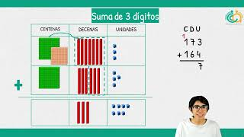
¡Resumen de hoy!

Slide 15




¡Ahora es tu turno!
1) ¿Qué suma representa?
3) ¿Cuál es el resultado?
C D U
4 6
3 1 5
RESPONDER ACÁ:
https://forms.gle/gQ3pNWskQeEnxGz46
2) ¿Cuál es el resultado?

Slide 16
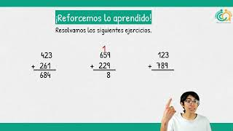
¡Reforcemos lo aprendido!

